Slide 1
Période 2
Semaine 5
Lundi

Slide 2
Programme de la séance
CM1
CM2
- Géométrie : Révision 3
- Régulation, rebrassage
- Relations et propriétés géométriques : Entraînement mission 5
- Régulation, rebrassage

Slide 3
Programme de la séance
CM1
CM2
- Géométrie : Révision 3
- Relations et propriétés géométriques : Entraînement mission 5

Slide 4
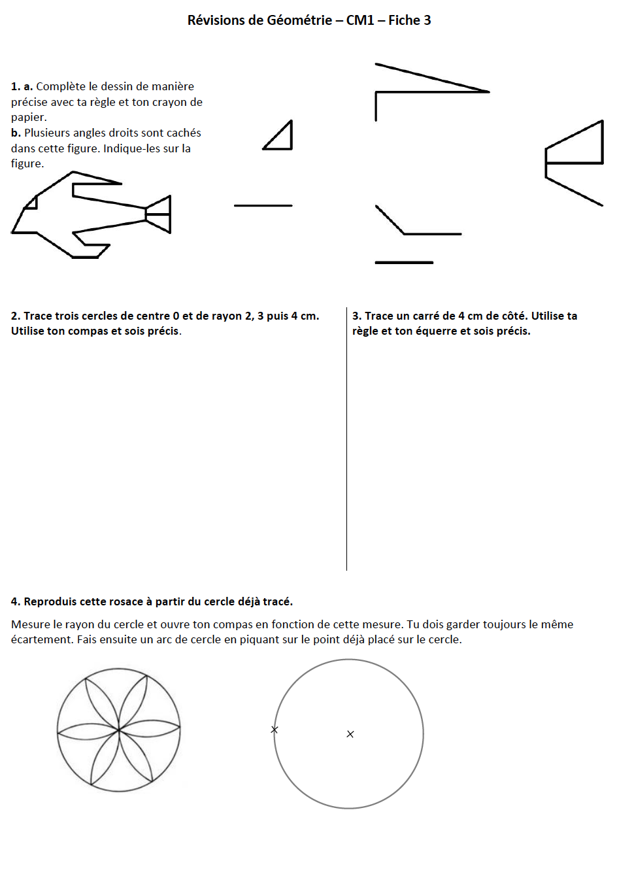
CM1
Géométrie :
Révisions

Slide 5
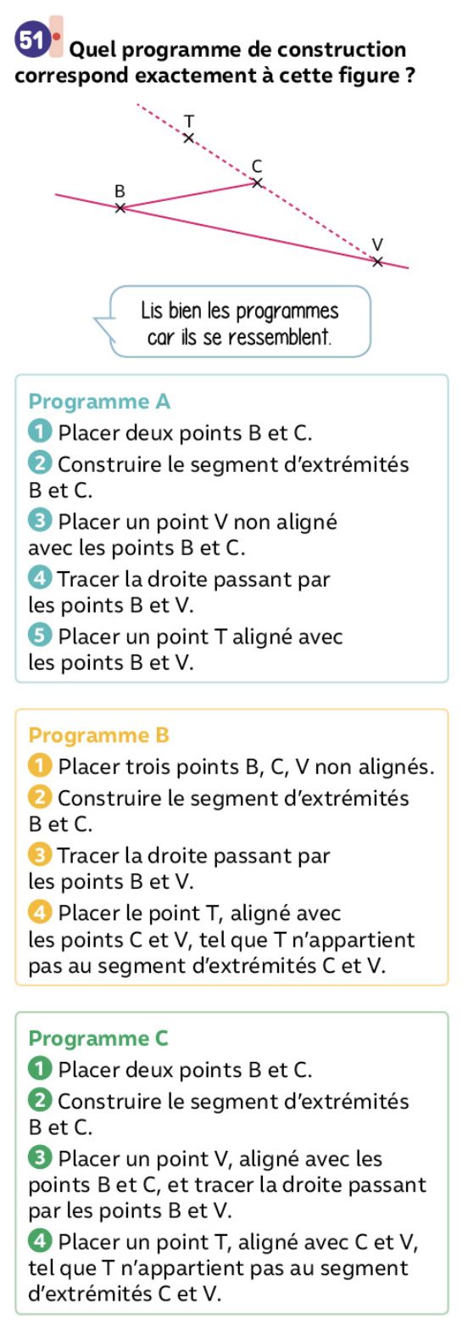
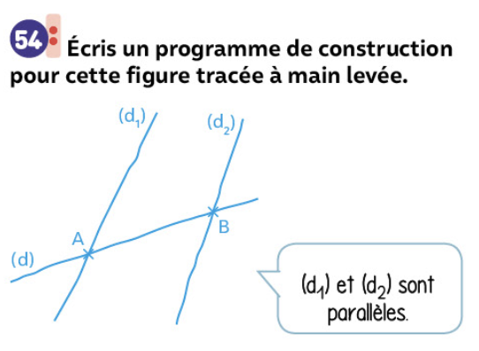
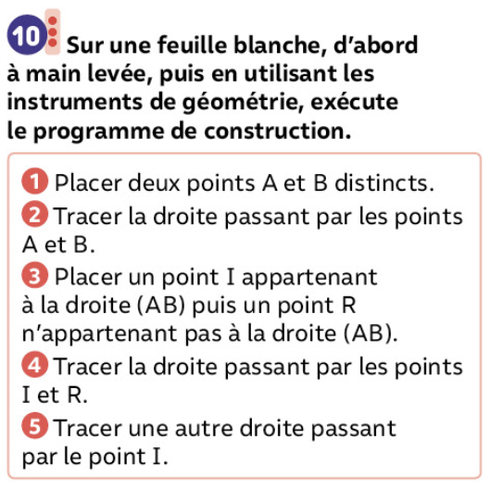
CM2
Relations et propriétés géométriques : Mission 5 entraînement
Ex. 51 p.114, 54 p.115 et 10 p.109

Slide 6
Programme de la séance
CM1
CM2
- Régulation, rebrassage
À définir selon les résultats des élèves
- Régulation, rebrassage
À définir selon les résultats des élèves

Slide 7
Période 2
Semaine 5
Mardi

Slide 8
Programme de la séance
CM1
CM2
- Relations et propriétés géométriques : Mission 3
- Calcul : Jeux sur les tables de multiplication
- Calcul : Entraînement
- Résolution de problèmes :
Problèmes atypiques

Slide 9
Programme de la séance
CM1
CM2
Relations et propriétés géométriques : Mission 3
Calcul : Entraînement

Slide 10
Calcul - entraînement
CM2
Pose et résous les calculs suivants :
237 x 43 3076 x 52
8 456 x 32,6 542 x 6,71
741 : 7 6 830 : 5
5 732 : 15 42 864 : 35

Slide 11
CM1
Relations et propriétés géométriques : Mission 3
De quel matériel disposez-vous ?
Comment est positionnée l’équerre sur la photo?
Que devez-vous faire ?

Slide 12
CM1
Relations et propriétés géométriques : Mission 3
Lors de cette mission, vous allez apprendre à définir et à reconnaître des droites particulières qu’on appelle droites parallèles.

Slide 13
CM1
Relations et propriétés géométriques : Mission 3
MISE EN COMMUN

Slide 14
CM1
Relations et propriétés géométriques : Mission 3

Slide 15
Relations et propriétés géométriques : Mémo 2 CM1

Slide 16
CM1
Relations et propriétés géométriques : Mission 3 entraînement

Slide 17
Programme de la séance
CM1
CM2
Calcul : Jeux sur les tables de multiplication
Résolution de problèmes :
Problèmes atypiques

Slide 18
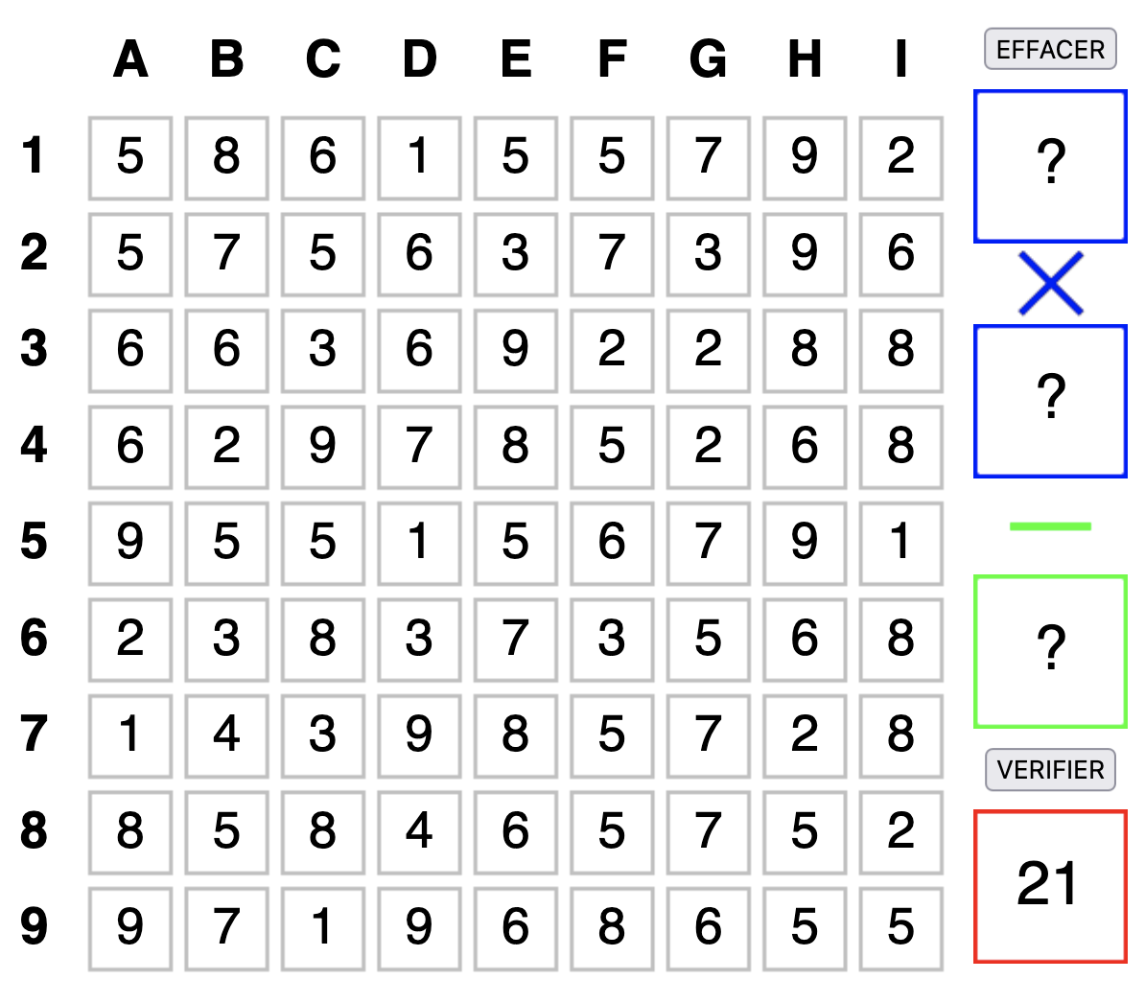
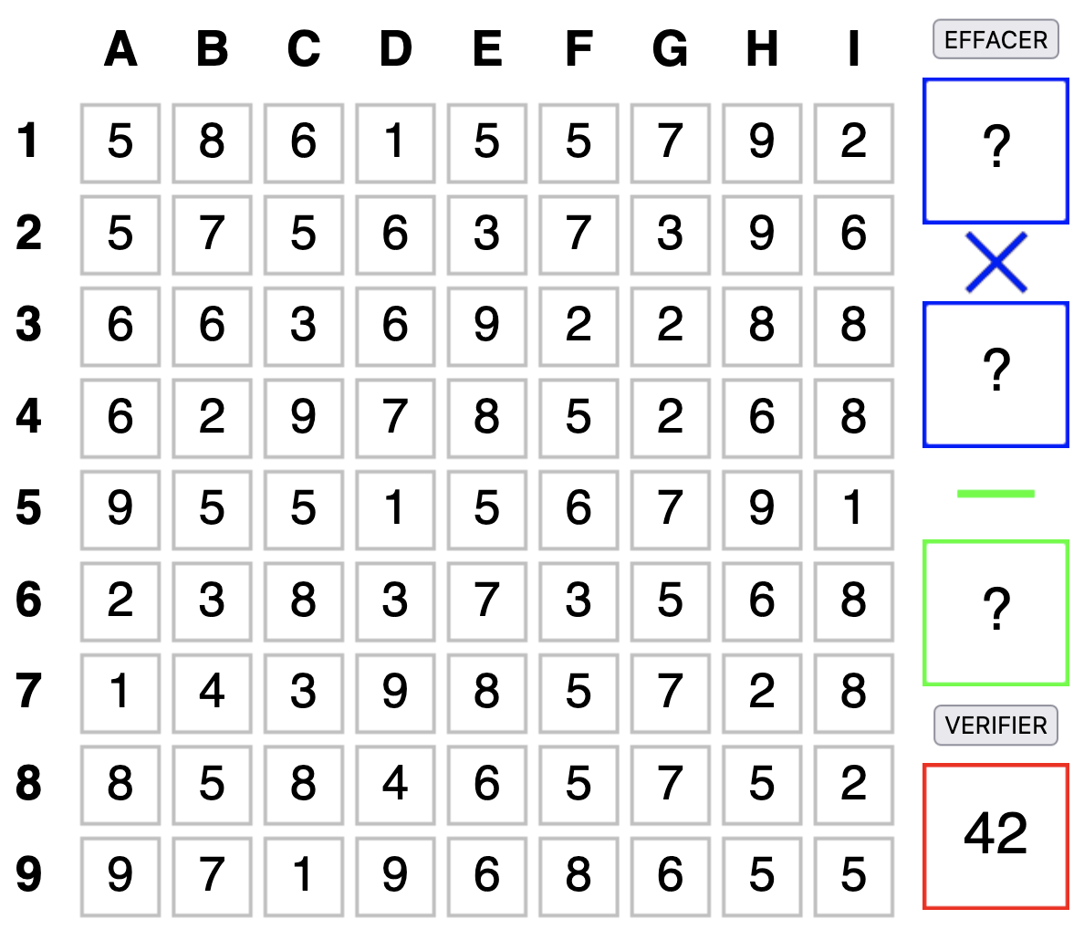
Calcul – Jeu sur les tables de multiplication : TRIO
CM1
https://acamus.net/index.php?option=com_content&view=article&id=305&catid=41&Itemid=219

Slide 19
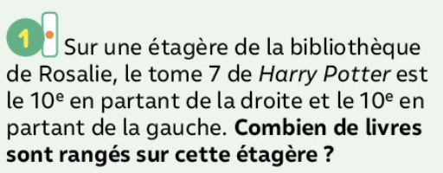
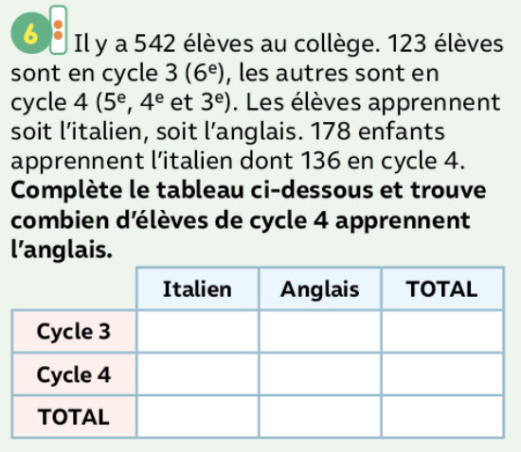
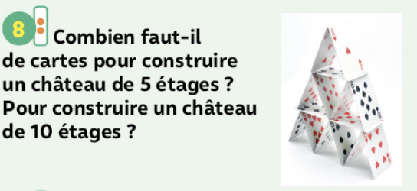
CM2
Problèmes atypiques
Ex. 1, 6 et 8 p.239

Slide 20
Période 2
Semaine 5
Jeudi

Slide 21
Programme de la séance
CM1
CM2
- Relations et propriétés géométriques :
Entraînement Mission 3
- Calcul : Entraînement
- La proportionnalité : Mission 5

Slide 22
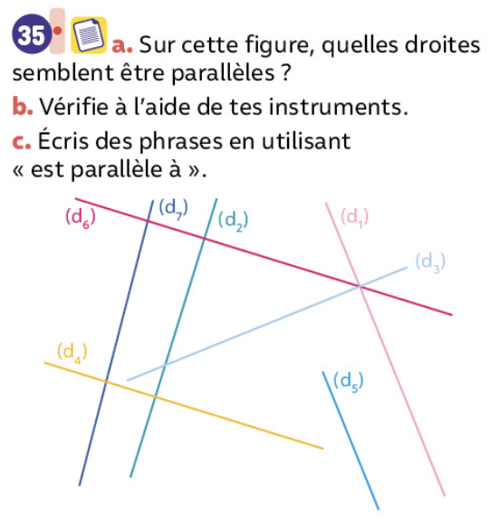
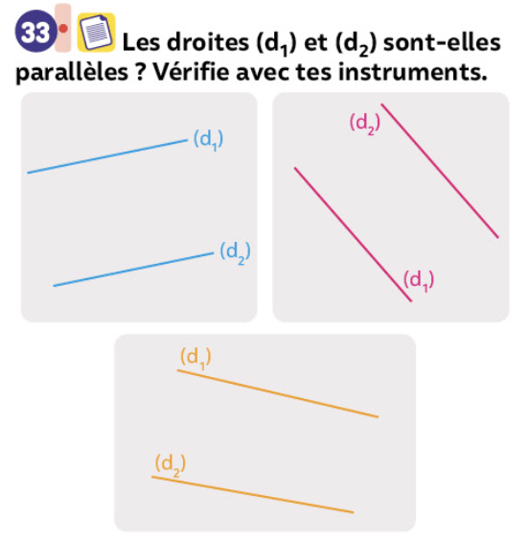
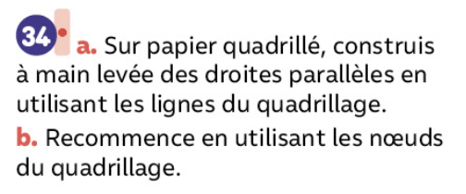
CM1
Relations et propriétés géométriques : Entraînement mission 3
Ex. 33, 34 et 35 p.112

Slide 23
CM1
Calcul : Entraînement
Pose et résous les calculs suivants :
237 x 4 3076 x 5
845 x 32 542 x 71
7 418 x 438 4 905 x 406

Slide 24
CM2
La proportionnalité : Mission 5
De quel matériel disposez-vous ?
Que devez-vous faire ?

Slide 25
CM2
La proportionnalité : Mission 5
Lors de cette mission, nous allons travailler tous ensemble. Vous aurez juste à chaque étape à écrire individuellement vos propositions.

Slide 26
CM2
La proportionnalité : Mission 5
MISE EN COMMUN

Slide 27
CM2
La proportionnalité : Mission 5
Confrontons vos réponses aux questions.

Slide 28
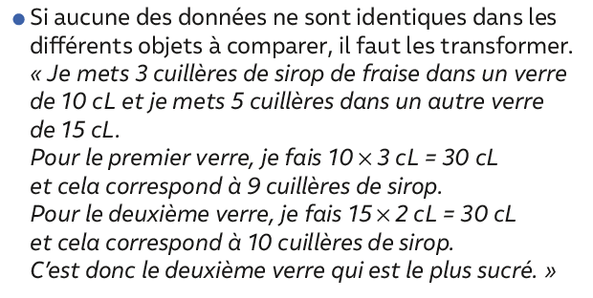
CM2
La proportionnalité : Mission 5

Slide 29
CM2
Mémo

Slide 30
CM2
La proportionnalité : Entraînement

Slide 31
Période 2
Semaine 5
Vendredi

Slide 32
Programme de la séance
CM1
CM2
- Relations et propriétés géométriques :
Synthèse, retour sur la situation de référence
- Calcul : TRIO (sur papier)
- Relations et propriétés géométriques : Préparation à l’évaluation
- Relations et propriétés géométriques :
Synthèse, retour sur la situation de référence
- Relations et propriétés géométriques : Préparation à l’évaluation
- Calcul : TRIO (sur papier)

Slide 33
Programme de la séance
- Relations et propriétés géométriques :
Synthèse, retour sur la situation de référence

Slide 34
Relations et propriétés géométriques : synthèse
Qu’est-ce qu’une droite ?

Slide 35
Relations et propriétés géométriques : synthèse
Qu’est-ce qu’une droite ?
Qu’est-ce qu’un segment ?

Slide 36
Relations et propriétés géométriques : synthèse
Qu’est-ce qu’une droite ?
Quand est-ce qu’un point appartient à une droite ? (ou à un segment ?)
Qu’est-ce qu’un segment ?

Slide 37
Relations et propriétés géométriques : synthèse
Qu’est-ce qu’une droite ?
Quand est-ce qu’un point appartient à une droite ? (ou à un segment ?)
Qu’est-ce qu’un segment ?
Comment écrit-on : une droite AB ? Un segment CD ? Un point E qui appartient à une droite d ?

Slide 38
Relations et propriétés géométriques : synthèse
Qu’est-ce qu’une droite ?
Quand est-ce qu’un point appartient à une droite ? (ou à un segment ?)
C’est quoi un angle droit ?
Qu’est-ce qu’un segment ?
Comment écrit-on : une droite AB ? Un segment CD ? Un point E qui appartient à une droite d ?

Slide 39
Relations et propriétés géométriques : synthèse
Est-ce que 2 droites perpendiculaires forment nécessairement un angle droit ?
Qu’est-ce qu’une droite ?
Quand est-ce qu’un point appartient à une droite ? (ou à un segment ?)
C’est quoi un angle droit ?
Qu’est-ce qu’un segment ?
Comment écrit-on : une droite AB ? Un segment CD ? Un point E qui appartient à une droite d ?

Slide 40
Relations et propriétés géométriques : synthèse
Est-ce que 2 droites perpendiculaires forment nécessairement un angle droit ?
Qu’est-ce qu’une droite ?
Quand est-ce qu’un point appartient à une droite ? (ou à un segment ?)
C’est quoi un angle droit ?
Que sont deux droites parallèles ?
Qu’est-ce qu’un segment ?
Comment écrit-on : une droite AB ? Un segment CD ? Un point E qui appartient à une droite d ?

Slide 41
Relations et propriétés géométriques : synthèse
Est-ce que 2 droites perpendiculaires forment nécessairement un angle droit ?
Qu’est-ce qu’une droite ?
Quand est-ce qu’un point appartient à une droite ? (ou à un segment ?)
C’est quoi un angle droit ?
Que sont deux droites parallèles ?
Qu’est-ce qu’un segment ?
Comment écrit-on : une droite AB ? Un segment CD ? Un point E qui appartient à une droite d ?
Comment tracer deux droites parallèles ?

Slide 42
Relations et propriétés géométriques : synthèse
Est-ce que 2 droites perpendiculaires forment nécessairement un angle droit ?
Qu’est-ce qu’une droite ?
Quand est-ce qu’un point appartient à une droite ? (ou à un segment ?)
C’est quoi un angle droit ?
Quelle propriété a-t-on appris concernant les droites parallèles ?
Que sont deux droites parallèles ?
Qu’est-ce qu’un segment ?
Comment écrit-on : une droite AB ? Un segment CD ? Un point E qui appartient à une droite d ?
Comment tracer deux droites parallèles ?

Slide 43
Programme de la séance
CM1
CM2
- Calcul : TRIO (sur papier)
- Relations et propriétés géométriques : Préparation à l’évaluation

Slide 44
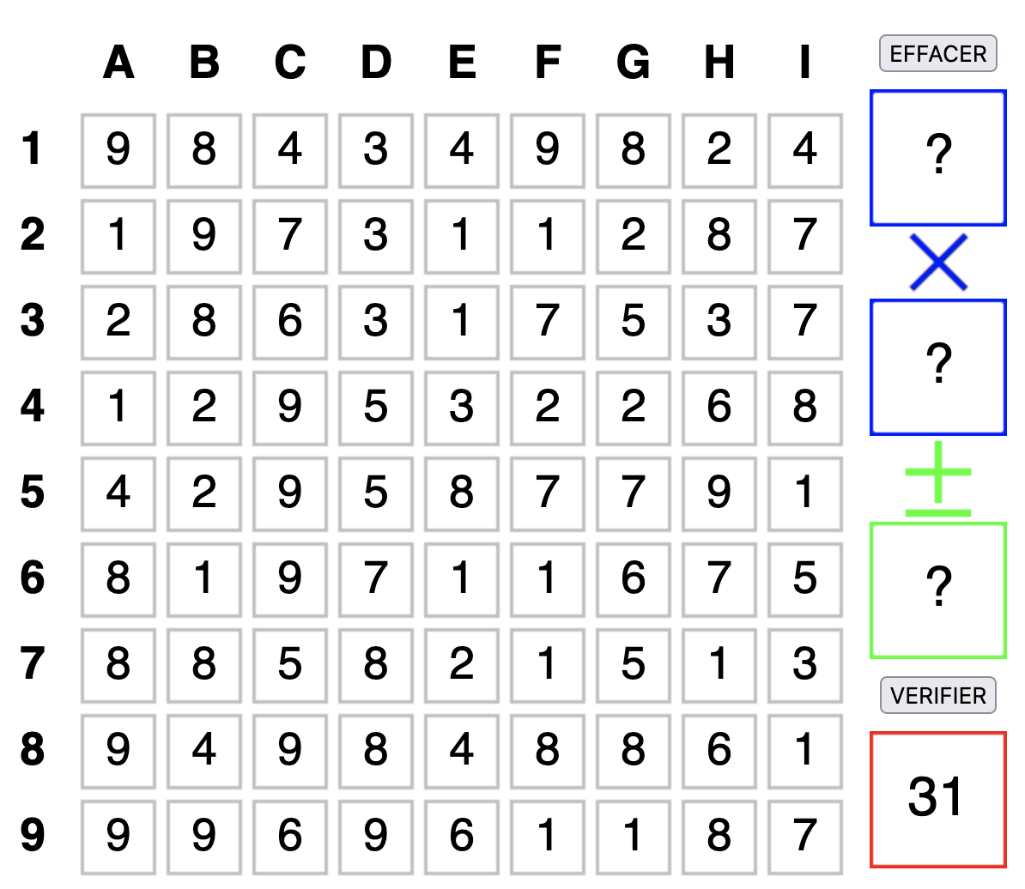
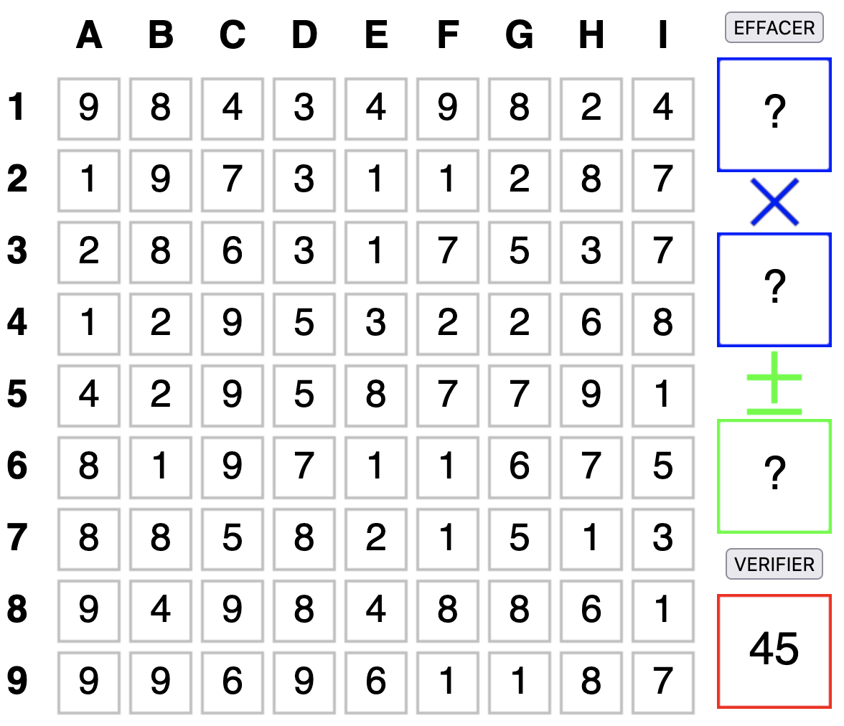
Calcul – Jeu sur les tables de multiplication : TRIO
CM1
https://acamus.net/index.php?option=com_content&view=article&id=305&catid=41&Itemid=219

Slide 45
CM2
Relations et propriétés géométriques : préparation à l’évaluation
Construis la figure demandée sur une feuille blanche.
Tracer un segment [CD].
Placer le point I tel que C, D et I soient des points alignés.
Placer un point H ∉ (CD). Tracer le segment [IH] en rouge.
Placer le point M milieu de [CD]. Coder la figure.

Slide 46
CM2
Relations et propriétés géométriques : préparation à l’évaluation
Que sont deux droites perpendiculaires ?

Slide 47
CM2
Relations et propriétés géométriques : préparation à l’évaluation
Trouvons toutes les droites perpendiculaires et codons les angles droits.
Rédigeons les phrases mathématiques correspondantes.

Slide 48
CM2
Relations et propriétés géométriques : préparation à l’évaluation
Comment construit-on une droite perpendiculaire à une autre ?
Démonstration au tableau :

Slide 49
CM2
Relations et propriétés géométriques : préparation à l’évaluation
Que sont deux droites parallèles ?

Slide 50
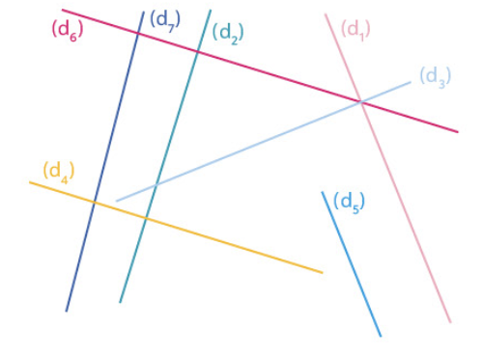
CM2
Relations et propriétés géométriques : préparation à l’évaluation
Trouvons toutes les droites parallèles.
Rédigeons les phrases mathématiques correspondantes.

Slide 51
CM2
Relations et propriétés géométriques : préparation à l’évaluation
Comment construit-on une droite parallèle à une autre ?
Démonstration au tableau :

Slide 52
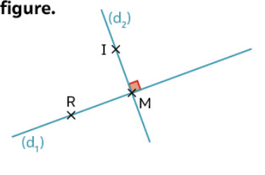
CM2
Relations et propriétés géométriques : préparation à l’évaluation
Écris un programme de construction de la figure.

Slide 53
Programme de la séance
CM1
CM2
- Relations et propriétés géométriques : Préparation à l’évaluation
- Calcul : TRIO (sur papier)

Slide 54
Calcul – Jeu sur les tables de multiplication : TRIO
CM2
https://acamus.net/index.php?option=com_content&view=article&id=305&catid=41&Itemid=219

Slide 55
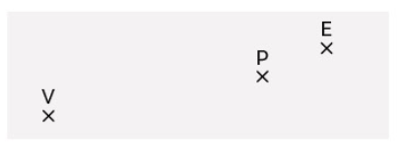
CM1
Relations et propriétés géométriques : préparation à l’évaluation
Quelle est la différence entre une droite et un segment ?

Slide 56
CM1
Relations et propriétés géométriques : préparation à l’évaluation
Quelle est la différence entre une droite et un segment ?
Comment vérifier si ces points sont alignés ?

Slide 57
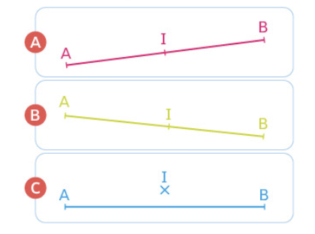
CM1
Relations et propriétés géométriques : préparation à l’évaluation
Comment vérifier si le point I est le milieu de ces segments ?

Slide 58
CM1
Relations et propriétés géométriques : préparation à l’évaluation
Que sont deux droites perpendiculaires ?

Slide 59
CM1
Relations et propriétés géométriques : préparation à l’évaluation
Que sont deux droites perpendiculaires ?
Comment les code-t-on ?

Slide 60
CM1
Relations et propriétés géométriques : préparation à l’évaluation
Trouvons toutes les droites perpendiculaires et codons les angles droits.

Slide 61
CM1
Relations et propriétés géométriques : préparation à l’évaluation
Comment construit-on une droite (d) perpendiculaire à une droite (e)
passant par un point A ?
Démonstration au tableau :

Slide 62
CM1
Relations et propriétés géométriques : préparation à l’évaluation
Que sont deux droites parallèles ?
Comment vérifie-t-on qu’elles sont parallèles ?

Slide 63
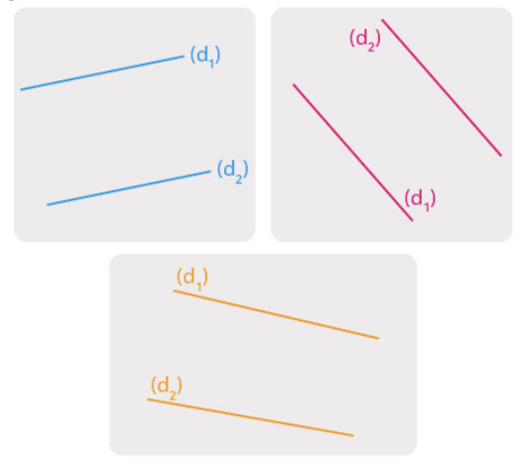
CM1
Relations et propriétés géométriques : préparation à l’évaluation
Vérifions pour ces droites :

